Slide 1
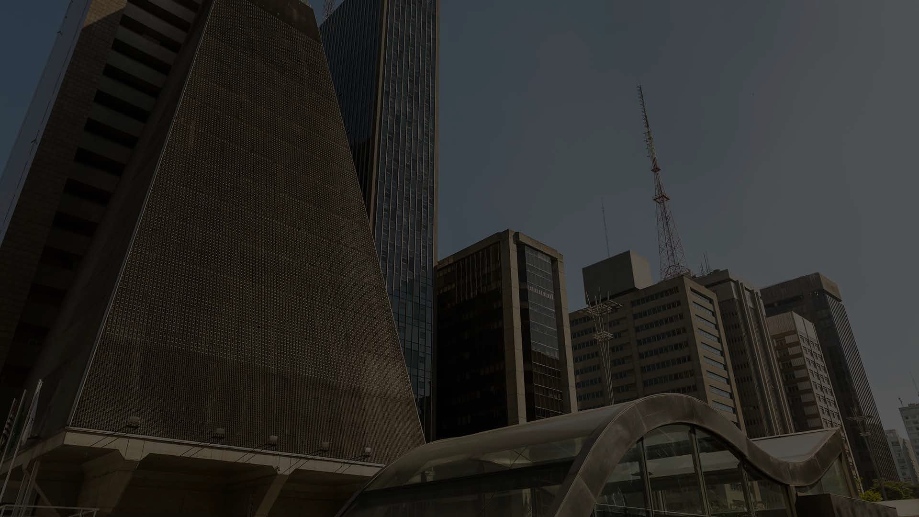
Levantamento de Requisitos
FENASUCRO 2022
Auditório ...
Sertãozinho/SP 19 de ago. de 2022
SENAI 5.13 - Jaguariúna
Luis Fernando Spoljaric
Instrutor de formação profissional III
Paulo Rogério Ferreira Tescaro
Especialista em Tecnologia
Notes:
Agradecimentos paroquiais:
Ao publico
A organização da Fenasucro

Slide 2
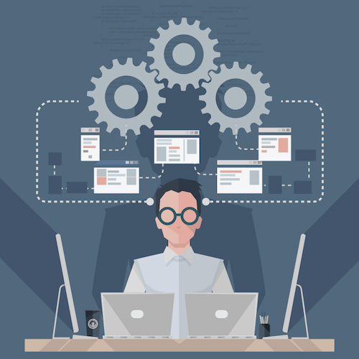
Levantamento de Requisitos

Slide 3
Levantamento de Requisitos
O levantamento de requisitos é o processo de descobrir, entender e documentar as necessidades de um cliente ou usuário para desenvolver um sistema.
Antes de programar qualquer software, é necessário responder perguntas como:
O que o sistema deve fazer?
Quem vai utilizar?
Qual problema será resolvido?
Quais funcionalidades são necessárias?
Quais regras o sistema deve seguir?
Notes:
Weverton Ribeiro, graduado em Engenharia Elétrica, MBA em Gestão Empresarial na FGV, iniciou sua trajetória profissional atuando por 6 anos no mercado de Automação Industrial, posteriormente atuou por 2 anos como consultor industrial de otimização de processos e 1 ano de atuação na diretoria de Recursos Humanos de uma Multinacional do setor sucroenergético tendo como principal atribuição trabalhar nos projetos de estrutura organizacional. Há 3 anos atua como especialista em Tecnologia no SENAI SP.
Weverton Ribeiro, possui 12 anos de experiência em atuação na indústria. Desenvolveu sua carreira ao longo do tempo, atuando por 6 anos nos ramos de qualidade e comissionamento de automação industrial, posteriormente atuou como consultor industrial para otimização de processos por 2 anos, teve uma passagem de 1 ano atuando na diretoria corporativa de RH de uma multinacional do setor sucroenergético, e desde 2019 atua como especialista em Tencologia pelo SENAI SP. Possui duas formações de nível técnico, Mecatrônica e Automação, graduado em Engenharia Elétrica, MBA em Gestão empresarial pela FGV

Slide 4
Objetivo do Levantamento de Requisitos
O principal objetivo é evitar problemas futuros no desenvolvimento do sistema.
Um levantamento mal feito pode causar:
Sistemas incompletos
Retrabalho
Perda de dinheiro
Atrasos
Insatisfação do cliente
Notes:
Weverton Ribeiro, graduado em Engenharia Elétrica, MBA em Gestão Empresarial na FGV, iniciou sua trajetória profissional atuando por 6 anos no mercado de Automação Industrial, posteriormente atuou por 2 anos como consultor industrial de otimização de processos e 1 ano de atuação na diretoria de Recursos Humanos de uma Multinacional do setor sucroenergético tendo como principal atribuição trabalhar nos projetos de estrutura organizacional. Há 3 anos atua como especialista em Tecnologia no SENAI SP.
Weverton Ribeiro, possui 12 anos de experiência em atuação na indústria. Desenvolveu sua carreira ao longo do tempo, atuando por 6 anos nos ramos de qualidade e comissionamento de automação industrial, posteriormente atuou como consultor industrial para otimização de processos por 2 anos, teve uma passagem de 1 ano atuando na diretoria corporativa de RH de uma multinacional do setor sucroenergético, e desde 2019 atua como especialista em Tencologia pelo SENAI SP. Possui duas formações de nível técnico, Mecatrônica e Automação, graduado em Engenharia Elétrica, MBA em Gestão empresarial pela FGV

Slide 5
Exemplo Real
Imagine que uma escola deseja um sistema acadêmico.
Se os requisitos não forem bem levantados:
O sistema pode não emitir boletins
Pode faltar cadastro de alunos
Pode não possuir controle de notas
Pode não permitir acesso dos professores
Resultado:
O sistema não atende às necessidades da escola.
Notes:
Weverton Ribeiro, graduado em Engenharia Elétrica, MBA em Gestão Empresarial na FGV, iniciou sua trajetória profissional atuando por 6 anos no mercado de Automação Industrial, posteriormente atuou por 2 anos como consultor industrial de otimização de processos e 1 ano de atuação na diretoria de Recursos Humanos de uma Multinacional do setor sucroenergético tendo como principal atribuição trabalhar nos projetos de estrutura organizacional. Há 3 anos atua como especialista em Tecnologia no SENAI SP.
Weverton Ribeiro, possui 12 anos de experiência em atuação na indústria. Desenvolveu sua carreira ao longo do tempo, atuando por 6 anos nos ramos de qualidade e comissionamento de automação industrial, posteriormente atuou como consultor industrial para otimização de processos por 2 anos, teve uma passagem de 1 ano atuando na diretoria corporativa de RH de uma multinacional do setor sucroenergético, e desde 2019 atua como especialista em Tencologia pelo SENAI SP. Possui duas formações de nível técnico, Mecatrônica e Automação, graduado em Engenharia Elétrica, MBA em Gestão empresarial pela FGV

Slide 6
Tipos de Requisitos
Requisitos Funcionais
Descrevem o que o sistema deve fazer.
Exemplos:
Cadastrar usuários
Emitir relatórios
Fazer login
Gerar boletos
Notes:
Weverton Ribeiro, graduado em Engenharia Elétrica, MBA em Gestão Empresarial na FGV, iniciou sua trajetória profissional atuando por 6 anos no mercado de Automação Industrial, posteriormente atuou por 2 anos como consultor industrial de otimização de processos e 1 ano de atuação na diretoria de Recursos Humanos de uma Multinacional do setor sucroenergético tendo como principal atribuição trabalhar nos projetos de estrutura organizacional. Há 3 anos atua como especialista em Tecnologia no SENAI SP.
Weverton Ribeiro, possui 12 anos de experiência em atuação na indústria. Desenvolveu sua carreira ao longo do tempo, atuando por 6 anos nos ramos de qualidade e comissionamento de automação industrial, posteriormente atuou como consultor industrial para otimização de processos por 2 anos, teve uma passagem de 1 ano atuando na diretoria corporativa de RH de uma multinacional do setor sucroenergético, e desde 2019 atua como especialista em Tencologia pelo SENAI SP. Possui duas formações de nível técnico, Mecatrônica e Automação, graduado em Engenharia Elétrica, MBA em Gestão empresarial pela FGV

Slide 7
Tipos de Requisitos
Requisitos Não Funcionais
Descrevem características e restrições do sistema.
Exemplos:
Segurança
Velocidade
Desempenho
Compatibilidade
Tempo de resposta
Notes:
Weverton Ribeiro, graduado em Engenharia Elétrica, MBA em Gestão Empresarial na FGV, iniciou sua trajetória profissional atuando por 6 anos no mercado de Automação Industrial, posteriormente atuou por 2 anos como consultor industrial de otimização de processos e 1 ano de atuação na diretoria de Recursos Humanos de uma Multinacional do setor sucroenergético tendo como principal atribuição trabalhar nos projetos de estrutura organizacional. Há 3 anos atua como especialista em Tecnologia no SENAI SP.
Weverton Ribeiro, possui 12 anos de experiência em atuação na indústria. Desenvolveu sua carreira ao longo do tempo, atuando por 6 anos nos ramos de qualidade e comissionamento de automação industrial, posteriormente atuou como consultor industrial para otimização de processos por 2 anos, teve uma passagem de 1 ano atuando na diretoria corporativa de RH de uma multinacional do setor sucroenergético, e desde 2019 atua como especialista em Tencologia pelo SENAI SP. Possui duas formações de nível técnico, Mecatrônica e Automação, graduado em Engenharia Elétrica, MBA em Gestão empresarial pela FGV

Slide 8
Técnicas de Levantamento de Requisitos
Briefing
Levantamento orientado a pontos de vista
Etnografia (Observação)
Entrevistas
Brainstorming

Slide 9
Briefing
O que é?
Briefing é um conjunto inicial de informações fornecidas pelo cliente sobre o projeto.
É como uma apresentação geral da ideia do sistema.
Objetivo do Briefing
Entender:
O problema
O objetivo do sistema
O público-alvo
As necessidades iniciais
Notes:
Weverton Ribeiro, graduado em Engenharia Elétrica, MBA em Gestão Empresarial na FGV, iniciou sua trajetória profissional atuando por 6 anos no mercado de Automação Industrial, posteriormente atuou por 2 anos como consultor industrial de otimização de processos e 1 ano de atuação na diretoria de Recursos Humanos de uma Multinacional do setor sucroenergético tendo como principal atribuição trabalhar nos projetos de estrutura organizacional. Há 3 anos atua como especialista em Tecnologia no SENAI SP.
Weverton Ribeiro, possui 12 anos de experiência em atuação na indústria. Desenvolveu sua carreira ao longo do tempo, atuando por 6 anos nos ramos de qualidade e comissionamento de automação industrial, posteriormente atuou como consultor industrial para otimização de processos por 2 anos, teve uma passagem de 1 ano atuando na diretoria corporativa de RH de uma multinacional do setor sucroenergético, e desde 2019 atua como especialista em Tencologia pelo SENAI SP. Possui duas formações de nível técnico, Mecatrônica e Automação, graduado em Engenharia Elétrica, MBA em Gestão empresarial pela FGV

Slide 10
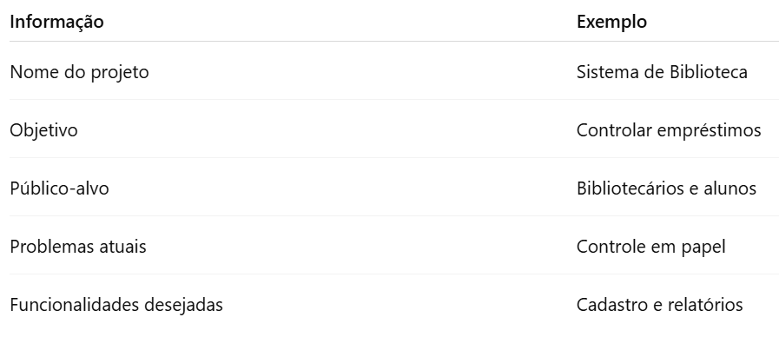
Informações Comuns em um Briefing
Notes:
Weverton Ribeiro, graduado em Engenharia Elétrica, MBA em Gestão Empresarial na FGV, iniciou sua trajetória profissional atuando por 6 anos no mercado de Automação Industrial, posteriormente atuou por 2 anos como consultor industrial de otimização de processos e 1 ano de atuação na diretoria de Recursos Humanos de uma Multinacional do setor sucroenergético tendo como principal atribuição trabalhar nos projetos de estrutura organizacional. Há 3 anos atua como especialista em Tecnologia no SENAI SP.
Weverton Ribeiro, possui 12 anos de experiência em atuação na indústria. Desenvolveu sua carreira ao longo do tempo, atuando por 6 anos nos ramos de qualidade e comissionamento de automação industrial, posteriormente atuou como consultor industrial para otimização de processos por 2 anos, teve uma passagem de 1 ano atuando na diretoria corporativa de RH de uma multinacional do setor sucroenergético, e desde 2019 atua como especialista em Tencologia pelo SENAI SP. Possui duas formações de nível técnico, Mecatrônica e Automação, graduado em Engenharia Elétrica, MBA em Gestão empresarial pela FGV

Slide 11
Exemplo prático:
Uma academia deseja um sistema.
No briefing ela informa:
Deseja controlar alunos
Emitir mensalidades
Registrar presença
Controlar planos
Essas informações servem como ponto de partida.
Notes:
Weverton Ribeiro, graduado em Engenharia Elétrica, MBA em Gestão Empresarial na FGV, iniciou sua trajetória profissional atuando por 6 anos no mercado de Automação Industrial, posteriormente atuou por 2 anos como consultor industrial de otimização de processos e 1 ano de atuação na diretoria de Recursos Humanos de uma Multinacional do setor sucroenergético tendo como principal atribuição trabalhar nos projetos de estrutura organizacional. Há 3 anos atua como especialista em Tecnologia no SENAI SP.
Weverton Ribeiro, possui 12 anos de experiência em atuação na indústria. Desenvolveu sua carreira ao longo do tempo, atuando por 6 anos nos ramos de qualidade e comissionamento de automação industrial, posteriormente atuou como consultor industrial para otimização de processos por 2 anos, teve uma passagem de 1 ano atuando na diretoria corporativa de RH de uma multinacional do setor sucroenergético, e desde 2019 atua como especialista em Tencologia pelo SENAI SP. Possui duas formações de nível técnico, Mecatrônica e Automação, graduado em Engenharia Elétrica, MBA em Gestão empresarial pela FGV

Slide 12
Vantagens do Briefing
Rapidez
Organização inicial
Direcionamento do projeto
Facilita o entendimento do problema
Limitações
O briefing geralmente:
Não possui detalhes técnicos
Pode conter informações incompletas
Precisa de aprofundamento posterior
Notes:
Weverton Ribeiro, graduado em Engenharia Elétrica, MBA em Gestão Empresarial na FGV, iniciou sua trajetória profissional atuando por 6 anos no mercado de Automação Industrial, posteriormente atuou por 2 anos como consultor industrial de otimização de processos e 1 ano de atuação na diretoria de Recursos Humanos de uma Multinacional do setor sucroenergético tendo como principal atribuição trabalhar nos projetos de estrutura organizacional. Há 3 anos atua como especialista em Tecnologia no SENAI SP.
Weverton Ribeiro, possui 12 anos de experiência em atuação na indústria. Desenvolveu sua carreira ao longo do tempo, atuando por 6 anos nos ramos de qualidade e comissionamento de automação industrial, posteriormente atuou como consultor industrial para otimização de processos por 2 anos, teve uma passagem de 1 ano atuando na diretoria corporativa de RH de uma multinacional do setor sucroenergético, e desde 2019 atua como especialista em Tencologia pelo SENAI SP. Possui duas formações de nível técnico, Mecatrônica e Automação, graduado em Engenharia Elétrica, MBA em Gestão empresarial pela FGV

Slide 13
Levantamento Orientado a Pontos de Vista
O que é?
É uma técnica que analisa o sistema sob diferentes perspectivas dos usuários.
Cada usuário possui necessidades diferentes.
Notes:
Weverton Ribeiro, graduado em Engenharia Elétrica, MBA em Gestão Empresarial na FGV, iniciou sua trajetória profissional atuando por 6 anos no mercado de Automação Industrial, posteriormente atuou por 2 anos como consultor industrial de otimização de processos e 1 ano de atuação na diretoria de Recursos Humanos de uma Multinacional do setor sucroenergético tendo como principal atribuição trabalhar nos projetos de estrutura organizacional. Há 3 anos atua como especialista em Tecnologia no SENAI SP.
Weverton Ribeiro, possui 12 anos de experiência em atuação na indústria. Desenvolveu sua carreira ao longo do tempo, atuando por 6 anos nos ramos de qualidade e comissionamento de automação industrial, posteriormente atuou como consultor industrial para otimização de processos por 2 anos, teve uma passagem de 1 ano atuando na diretoria corporativa de RH de uma multinacional do setor sucroenergético, e desde 2019 atua como especialista em Tencologia pelo SENAI SP. Possui duas formações de nível técnico, Mecatrônica e Automação, graduado em Engenharia Elétrica, MBA em Gestão empresarial pela FGV

Slide 14
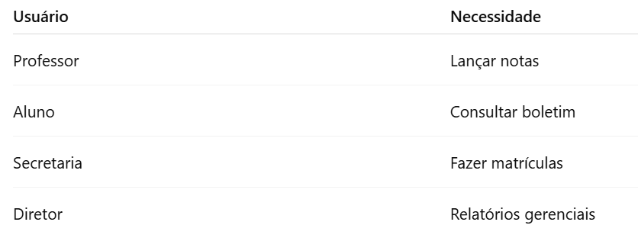
Levantamento Orientado a Pontos de Vista
Exemplo:
Notes:
Weverton Ribeiro, graduado em Engenharia Elétrica, MBA em Gestão Empresarial na FGV, iniciou sua trajetória profissional atuando por 6 anos no mercado de Automação Industrial, posteriormente atuou por 2 anos como consultor industrial de otimização de processos e 1 ano de atuação na diretoria de Recursos Humanos de uma Multinacional do setor sucroenergético tendo como principal atribuição trabalhar nos projetos de estrutura organizacional. Há 3 anos atua como especialista em Tecnologia no SENAI SP.
Weverton Ribeiro, possui 12 anos de experiência em atuação na indústria. Desenvolveu sua carreira ao longo do tempo, atuando por 6 anos nos ramos de qualidade e comissionamento de automação industrial, posteriormente atuou como consultor industrial para otimização de processos por 2 anos, teve uma passagem de 1 ano atuando na diretoria corporativa de RH de uma multinacional do setor sucroenergético, e desde 2019 atua como especialista em Tencologia pelo SENAI SP. Possui duas formações de nível técnico, Mecatrônica e Automação, graduado em Engenharia Elétrica, MBA em Gestão empresarial pela FGV

Slide 15
Levantamento Orientado a Pontos de Vista
Objetivo
Entender:
O que cada usuário precisa
Como cada setor utiliza o sistema
Quais regras existem em cada área
Vantagens
Reduz conflitos
Melhora a análise
Evita esquecer funcionalidades
Ajuda na organização do sistema
Notes:
Weverton Ribeiro, graduado em Engenharia Elétrica, MBA em Gestão Empresarial na FGV, iniciou sua trajetória profissional atuando por 6 anos no mercado de Automação Industrial, posteriormente atuou por 2 anos como consultor industrial de otimização de processos e 1 ano de atuação na diretoria de Recursos Humanos de uma Multinacional do setor sucroenergético tendo como principal atribuição trabalhar nos projetos de estrutura organizacional. Há 3 anos atua como especialista em Tecnologia no SENAI SP.
Weverton Ribeiro, possui 12 anos de experiência em atuação na indústria. Desenvolveu sua carreira ao longo do tempo, atuando por 6 anos nos ramos de qualidade e comissionamento de automação industrial, posteriormente atuou como consultor industrial para otimização de processos por 2 anos, teve uma passagem de 1 ano atuando na diretoria corporativa de RH de uma multinacional do setor sucroenergético, e desde 2019 atua como especialista em Tencologia pelo SENAI SP. Possui duas formações de nível técnico, Mecatrônica e Automação, graduado em Engenharia Elétrica, MBA em Gestão empresarial pela FGV

Slide 16
Levantamento Orientado a Pontos de Vista
Problema Comum
Às vezes diferentes usuários possuem interesses diferentes
Exemplo:
O gerente quer mais controle
O funcionário quer mais rapidez
O analista deve equilibrar as necessidades.
Notes:
Weverton Ribeiro, graduado em Engenharia Elétrica, MBA em Gestão Empresarial na FGV, iniciou sua trajetória profissional atuando por 6 anos no mercado de Automação Industrial, posteriormente atuou por 2 anos como consultor industrial de otimização de processos e 1 ano de atuação na diretoria de Recursos Humanos de uma Multinacional do setor sucroenergético tendo como principal atribuição trabalhar nos projetos de estrutura organizacional. Há 3 anos atua como especialista em Tecnologia no SENAI SP.
Weverton Ribeiro, possui 12 anos de experiência em atuação na indústria. Desenvolveu sua carreira ao longo do tempo, atuando por 6 anos nos ramos de qualidade e comissionamento de automação industrial, posteriormente atuou como consultor industrial para otimização de processos por 2 anos, teve uma passagem de 1 ano atuando na diretoria corporativa de RH de uma multinacional do setor sucroenergético, e desde 2019 atua como especialista em Tencologia pelo SENAI SP. Possui duas formações de nível técnico, Mecatrônica e Automação, graduado em Engenharia Elétrica, MBA em Gestão empresarial pela FGV

Slide 17
Etnografia (Observação)
O que é?
É a técnica de observar usuários trabalhando no ambiente real.
O analista acompanha:
Rotinas
Processos
Dificuldades
Comportamentos
Notes:
Weverton Ribeiro, graduado em Engenharia Elétrica, MBA em Gestão Empresarial na FGV, iniciou sua trajetória profissional atuando por 6 anos no mercado de Automação Industrial, posteriormente atuou por 2 anos como consultor industrial de otimização de processos e 1 ano de atuação na diretoria de Recursos Humanos de uma Multinacional do setor sucroenergético tendo como principal atribuição trabalhar nos projetos de estrutura organizacional. Há 3 anos atua como especialista em Tecnologia no SENAI SP.
Weverton Ribeiro, possui 12 anos de experiência em atuação na indústria. Desenvolveu sua carreira ao longo do tempo, atuando por 6 anos nos ramos de qualidade e comissionamento de automação industrial, posteriormente atuou como consultor industrial para otimização de processos por 2 anos, teve uma passagem de 1 ano atuando na diretoria corporativa de RH de uma multinacional do setor sucroenergético, e desde 2019 atua como especialista em Tencologia pelo SENAI SP. Possui duas formações de nível técnico, Mecatrônica e Automação, graduado em Engenharia Elétrica, MBA em Gestão empresarial pela FGV

Slide 18
Etnografia (Observação)
Exemplo
Em um supermercado:
O analista observa o caixa
Como os produtos são registrados
Como o sistema atual funciona
Quais dificuldades existem
Notes:
Weverton Ribeiro, graduado em Engenharia Elétrica, MBA em Gestão Empresarial na FGV, iniciou sua trajetória profissional atuando por 6 anos no mercado de Automação Industrial, posteriormente atuou por 2 anos como consultor industrial de otimização de processos e 1 ano de atuação na diretoria de Recursos Humanos de uma Multinacional do setor sucroenergético tendo como principal atribuição trabalhar nos projetos de estrutura organizacional. Há 3 anos atua como especialista em Tecnologia no SENAI SP.
Weverton Ribeiro, possui 12 anos de experiência em atuação na indústria. Desenvolveu sua carreira ao longo do tempo, atuando por 6 anos nos ramos de qualidade e comissionamento de automação industrial, posteriormente atuou como consultor industrial para otimização de processos por 2 anos, teve uma passagem de 1 ano atuando na diretoria corporativa de RH de uma multinacional do setor sucroenergético, e desde 2019 atua como especialista em Tencologia pelo SENAI SP. Possui duas formações de nível técnico, Mecatrônica e Automação, graduado em Engenharia Elétrica, MBA em Gestão empresarial pela FGV

Slide 19
Etnografia (Observação)
Objetivo
Descobrir problemas que os usuários nem sempre conseguem explicar.
Vantagens
Identifica problemas reais
Mostra o funcionamento verdadeiro do ambiente
Ajuda a entender processos complexos
Notes:
Weverton Ribeiro, graduado em Engenharia Elétrica, MBA em Gestão Empresarial na FGV, iniciou sua trajetória profissional atuando por 6 anos no mercado de Automação Industrial, posteriormente atuou por 2 anos como consultor industrial de otimização de processos e 1 ano de atuação na diretoria de Recursos Humanos de uma Multinacional do setor sucroenergético tendo como principal atribuição trabalhar nos projetos de estrutura organizacional. Há 3 anos atua como especialista em Tecnologia no SENAI SP.
Weverton Ribeiro, possui 12 anos de experiência em atuação na indústria. Desenvolveu sua carreira ao longo do tempo, atuando por 6 anos nos ramos de qualidade e comissionamento de automação industrial, posteriormente atuou como consultor industrial para otimização de processos por 2 anos, teve uma passagem de 1 ano atuando na diretoria corporativa de RH de uma multinacional do setor sucroenergético, e desde 2019 atua como especialista em Tencologia pelo SENAI SP. Possui duas formações de nível técnico, Mecatrônica e Automação, graduado em Engenharia Elétrica, MBA em Gestão empresarial pela FGV

Slide 20
Etnografia (Observação)
Desvantagens
Demanda tempo
Pode gerar desconforto nos usuários
Nem tudo observado é relevante
Notes:
Weverton Ribeiro, graduado em Engenharia Elétrica, MBA em Gestão Empresarial na FGV, iniciou sua trajetória profissional atuando por 6 anos no mercado de Automação Industrial, posteriormente atuou por 2 anos como consultor industrial de otimização de processos e 1 ano de atuação na diretoria de Recursos Humanos de uma Multinacional do setor sucroenergético tendo como principal atribuição trabalhar nos projetos de estrutura organizacional. Há 3 anos atua como especialista em Tecnologia no SENAI SP.
Weverton Ribeiro, possui 12 anos de experiência em atuação na indústria. Desenvolveu sua carreira ao longo do tempo, atuando por 6 anos nos ramos de qualidade e comissionamento de automação industrial, posteriormente atuou como consultor industrial para otimização de processos por 2 anos, teve uma passagem de 1 ano atuando na diretoria corporativa de RH de uma multinacional do setor sucroenergético, e desde 2019 atua como especialista em Tencologia pelo SENAI SP. Possui duas formações de nível técnico, Mecatrônica e Automação, graduado em Engenharia Elétrica, MBA em Gestão empresarial pela FGV

Slide 21
Etnografia (Observação)
Exemplo Real
Muitos funcionários dizem: "O sistema funciona bem.“
Mas observando:
Demoram para localizar informações
Fazem processos manuais
Utilizam planilhas paralelas
A observação revela problemas ocultos.
Notes:
Weverton Ribeiro, graduado em Engenharia Elétrica, MBA em Gestão Empresarial na FGV, iniciou sua trajetória profissional atuando por 6 anos no mercado de Automação Industrial, posteriormente atuou por 2 anos como consultor industrial de otimização de processos e 1 ano de atuação na diretoria de Recursos Humanos de uma Multinacional do setor sucroenergético tendo como principal atribuição trabalhar nos projetos de estrutura organizacional. Há 3 anos atua como especialista em Tecnologia no SENAI SP.
Weverton Ribeiro, possui 12 anos de experiência em atuação na indústria. Desenvolveu sua carreira ao longo do tempo, atuando por 6 anos nos ramos de qualidade e comissionamento de automação industrial, posteriormente atuou como consultor industrial para otimização de processos por 2 anos, teve uma passagem de 1 ano atuando na diretoria corporativa de RH de uma multinacional do setor sucroenergético, e desde 2019 atua como especialista em Tencologia pelo SENAI SP. Possui duas formações de nível técnico, Mecatrônica e Automação, graduado em Engenharia Elétrica, MBA em Gestão empresarial pela FGV

Slide 22
Entrevista
O que é?
Consiste em conversar diretamente com usuários, clientes ou gestores.
Objetivos da Entrevista
Obter informações detalhadas
Entender necessidades
Descobrir regras do negócio
Tirar dúvidas
Notes:
Weverton Ribeiro, graduado em Engenharia Elétrica, MBA em Gestão Empresarial na FGV, iniciou sua trajetória profissional atuando por 6 anos no mercado de Automação Industrial, posteriormente atuou por 2 anos como consultor industrial de otimização de processos e 1 ano de atuação na diretoria de Recursos Humanos de uma Multinacional do setor sucroenergético tendo como principal atribuição trabalhar nos projetos de estrutura organizacional. Há 3 anos atua como especialista em Tecnologia no SENAI SP.
Weverton Ribeiro, possui 12 anos de experiência em atuação na indústria. Desenvolveu sua carreira ao longo do tempo, atuando por 6 anos nos ramos de qualidade e comissionamento de automação industrial, posteriormente atuou como consultor industrial para otimização de processos por 2 anos, teve uma passagem de 1 ano atuando na diretoria corporativa de RH de uma multinacional do setor sucroenergético, e desde 2019 atua como especialista em Tencologia pelo SENAI SP. Possui duas formações de nível técnico, Mecatrônica e Automação, graduado em Engenharia Elétrica, MBA em Gestão empresarial pela FGV

Slide 23
Entrevista
Tipos de Perguntas
Perguntas Abertas
Permitem respostas livres.
Exemplo:
“Como funciona o processo de vendas atualmente?”
Notes:
Weverton Ribeiro, graduado em Engenharia Elétrica, MBA em Gestão Empresarial na FGV, iniciou sua trajetória profissional atuando por 6 anos no mercado de Automação Industrial, posteriormente atuou por 2 anos como consultor industrial de otimização de processos e 1 ano de atuação na diretoria de Recursos Humanos de uma Multinacional do setor sucroenergético tendo como principal atribuição trabalhar nos projetos de estrutura organizacional. Há 3 anos atua como especialista em Tecnologia no SENAI SP.
Weverton Ribeiro, possui 12 anos de experiência em atuação na indústria. Desenvolveu sua carreira ao longo do tempo, atuando por 6 anos nos ramos de qualidade e comissionamento de automação industrial, posteriormente atuou como consultor industrial para otimização de processos por 2 anos, teve uma passagem de 1 ano atuando na diretoria corporativa de RH de uma multinacional do setor sucroenergético, e desde 2019 atua como especialista em Tencologia pelo SENAI SP. Possui duas formações de nível técnico, Mecatrônica e Automação, graduado em Engenharia Elétrica, MBA em Gestão empresarial pela FGV

Slide 24
Entrevista
Tipos de Perguntas
Perguntas Fechadas
Possuem respostas objetivas.
Exemplo:
O sistema possui controle de estoque?
( ) Sim
( ) Não
Notes:
Weverton Ribeiro, graduado em Engenharia Elétrica, MBA em Gestão Empresarial na FGV, iniciou sua trajetória profissional atuando por 6 anos no mercado de Automação Industrial, posteriormente atuou por 2 anos como consultor industrial de otimização de processos e 1 ano de atuação na diretoria de Recursos Humanos de uma Multinacional do setor sucroenergético tendo como principal atribuição trabalhar nos projetos de estrutura organizacional. Há 3 anos atua como especialista em Tecnologia no SENAI SP.
Weverton Ribeiro, possui 12 anos de experiência em atuação na indústria. Desenvolveu sua carreira ao longo do tempo, atuando por 6 anos nos ramos de qualidade e comissionamento de automação industrial, posteriormente atuou como consultor industrial para otimização de processos por 2 anos, teve uma passagem de 1 ano atuando na diretoria corporativa de RH de uma multinacional do setor sucroenergético, e desde 2019 atua como especialista em Tencologia pelo SENAI SP. Possui duas formações de nível técnico, Mecatrônica e Automação, graduado em Engenharia Elétrica, MBA em Gestão empresarial pela FGV

Slide 25
Entrevista
Boas Práticas:
O entrevistador deve:
Escutar atentamente
Fazer anotações
Evitar interrupções
Fazer perguntas claras
Confirmar entendimento
Notes:
Weverton Ribeiro, graduado em Engenharia Elétrica, MBA em Gestão Empresarial na FGV, iniciou sua trajetória profissional atuando por 6 anos no mercado de Automação Industrial, posteriormente atuou por 2 anos como consultor industrial de otimização de processos e 1 ano de atuação na diretoria de Recursos Humanos de uma Multinacional do setor sucroenergético tendo como principal atribuição trabalhar nos projetos de estrutura organizacional. Há 3 anos atua como especialista em Tecnologia no SENAI SP.
Weverton Ribeiro, possui 12 anos de experiência em atuação na indústria. Desenvolveu sua carreira ao longo do tempo, atuando por 6 anos nos ramos de qualidade e comissionamento de automação industrial, posteriormente atuou como consultor industrial para otimização de processos por 2 anos, teve uma passagem de 1 ano atuando na diretoria corporativa de RH de uma multinacional do setor sucroenergético, e desde 2019 atua como especialista em Tencologia pelo SENAI SP. Possui duas formações de nível técnico, Mecatrônica e Automação, graduado em Engenharia Elétrica, MBA em Gestão empresarial pela FGV

Slide 26
Entrevista
Problemas Comuns
Usuários esquecem informações
Respostas vagas
Falta de conhecimento técnico
Contradições
Notes:
Weverton Ribeiro, graduado em Engenharia Elétrica, MBA em Gestão Empresarial na FGV, iniciou sua trajetória profissional atuando por 6 anos no mercado de Automação Industrial, posteriormente atuou por 2 anos como consultor industrial de otimização de processos e 1 ano de atuação na diretoria de Recursos Humanos de uma Multinacional do setor sucroenergético tendo como principal atribuição trabalhar nos projetos de estrutura organizacional. Há 3 anos atua como especialista em Tecnologia no SENAI SP.
Weverton Ribeiro, possui 12 anos de experiência em atuação na indústria. Desenvolveu sua carreira ao longo do tempo, atuando por 6 anos nos ramos de qualidade e comissionamento de automação industrial, posteriormente atuou como consultor industrial para otimização de processos por 2 anos, teve uma passagem de 1 ano atuando na diretoria corporativa de RH de uma multinacional do setor sucroenergético, e desde 2019 atua como especialista em Tencologia pelo SENAI SP. Possui duas formações de nível técnico, Mecatrônica e Automação, graduado em Engenharia Elétrica, MBA em Gestão empresarial pela FGV

Slide 27
Brainstorming
O que é?
Brainstorming é uma reunião para geração de ideias.
Os participantes sugerem:
Funcionalidades
Melhorias
Soluções
Problemas
Notes:
Weverton Ribeiro, graduado em Engenharia Elétrica, MBA em Gestão Empresarial na FGV, iniciou sua trajetória profissional atuando por 6 anos no mercado de Automação Industrial, posteriormente atuou por 2 anos como consultor industrial de otimização de processos e 1 ano de atuação na diretoria de Recursos Humanos de uma Multinacional do setor sucroenergético tendo como principal atribuição trabalhar nos projetos de estrutura organizacional. Há 3 anos atua como especialista em Tecnologia no SENAI SP.
Weverton Ribeiro, possui 12 anos de experiência em atuação na indústria. Desenvolveu sua carreira ao longo do tempo, atuando por 6 anos nos ramos de qualidade e comissionamento de automação industrial, posteriormente atuou como consultor industrial para otimização de processos por 2 anos, teve uma passagem de 1 ano atuando na diretoria corporativa de RH de uma multinacional do setor sucroenergético, e desde 2019 atua como especialista em Tencologia pelo SENAI SP. Possui duas formações de nível técnico, Mecatrônica e Automação, graduado em Engenharia Elétrica, MBA em Gestão empresarial pela FGV

Slide 28
Brainstorming
Objetivo
Estimular criatividade e participação coletiva.
Regras do Brainstorming
Durante a reunião:
Nenhuma ideia deve ser criticada
Todas as ideias são anotadas
Quantidade de ideias é importante
Depois ocorre a seleção
Notes:
Weverton Ribeiro, graduado em Engenharia Elétrica, MBA em Gestão Empresarial na FGV, iniciou sua trajetória profissional atuando por 6 anos no mercado de Automação Industrial, posteriormente atuou por 2 anos como consultor industrial de otimização de processos e 1 ano de atuação na diretoria de Recursos Humanos de uma Multinacional do setor sucroenergético tendo como principal atribuição trabalhar nos projetos de estrutura organizacional. Há 3 anos atua como especialista em Tecnologia no SENAI SP.
Weverton Ribeiro, possui 12 anos de experiência em atuação na indústria. Desenvolveu sua carreira ao longo do tempo, atuando por 6 anos nos ramos de qualidade e comissionamento de automação industrial, posteriormente atuou como consultor industrial para otimização de processos por 2 anos, teve uma passagem de 1 ano atuando na diretoria corporativa de RH de uma multinacional do setor sucroenergético, e desde 2019 atua como especialista em Tencologia pelo SENAI SP. Possui duas formações de nível técnico, Mecatrônica e Automação, graduado em Engenharia Elétrica, MBA em Gestão empresarial pela FGV

Slide 29
Brainstorming
Exemplo
Sistema para restaurante.
Ideias levantadas:
Cardápio digital
Pedido via tablet
Controle de mesas
Pagamento online
Programa de fidelidade
Notes:
Weverton Ribeiro, graduado em Engenharia Elétrica, MBA em Gestão Empresarial na FGV, iniciou sua trajetória profissional atuando por 6 anos no mercado de Automação Industrial, posteriormente atuou por 2 anos como consultor industrial de otimização de processos e 1 ano de atuação na diretoria de Recursos Humanos de uma Multinacional do setor sucroenergético tendo como principal atribuição trabalhar nos projetos de estrutura organizacional. Há 3 anos atua como especialista em Tecnologia no SENAI SP.
Weverton Ribeiro, possui 12 anos de experiência em atuação na indústria. Desenvolveu sua carreira ao longo do tempo, atuando por 6 anos nos ramos de qualidade e comissionamento de automação industrial, posteriormente atuou como consultor industrial para otimização de processos por 2 anos, teve uma passagem de 1 ano atuando na diretoria corporativa de RH de uma multinacional do setor sucroenergético, e desde 2019 atua como especialista em Tencologia pelo SENAI SP. Possui duas formações de nível técnico, Mecatrônica e Automação, graduado em Engenharia Elétrica, MBA em Gestão empresarial pela FGV

Slide 30
Brainstorming
Vantagens
Estimula criatividade
Gera soluções inovadoras
Envolve a equipe
Descobre novas funcionalidades
Desvantagens
Pode gerar ideias irreais
Algumas pessoas falam mais que outras
Necessita organização
Notes:
Weverton Ribeiro, graduado em Engenharia Elétrica, MBA em Gestão Empresarial na FGV, iniciou sua trajetória profissional atuando por 6 anos no mercado de Automação Industrial, posteriormente atuou por 2 anos como consultor industrial de otimização de processos e 1 ano de atuação na diretoria de Recursos Humanos de uma Multinacional do setor sucroenergético tendo como principal atribuição trabalhar nos projetos de estrutura organizacional. Há 3 anos atua como especialista em Tecnologia no SENAI SP.
Weverton Ribeiro, possui 12 anos de experiência em atuação na indústria. Desenvolveu sua carreira ao longo do tempo, atuando por 6 anos nos ramos de qualidade e comissionamento de automação industrial, posteriormente atuou como consultor industrial para otimização de processos por 2 anos, teve uma passagem de 1 ano atuando na diretoria corporativa de RH de uma multinacional do setor sucroenergético, e desde 2019 atua como especialista em Tencologia pelo SENAI SP. Possui duas formações de nível técnico, Mecatrônica e Automação, graduado em Engenharia Elétrica, MBA em Gestão empresarial pela FGV

Slide 31
Fases do Levantamento Requisito
O levantamento de requisitos normalmente ocorre em etapas.
1. Coleta
O que é?
É a fase de obtenção de informações.
Aqui o analista:
Faz entrevistas
Observações
Reuniões
Brainstormings
Questionários
Notes:
Weverton Ribeiro, graduado em Engenharia Elétrica, MBA em Gestão Empresarial na FGV, iniciou sua trajetória profissional atuando por 6 anos no mercado de Automação Industrial, posteriormente atuou por 2 anos como consultor industrial de otimização de processos e 1 ano de atuação na diretoria de Recursos Humanos de uma Multinacional do setor sucroenergético tendo como principal atribuição trabalhar nos projetos de estrutura organizacional. Há 3 anos atua como especialista em Tecnologia no SENAI SP.
Weverton Ribeiro, possui 12 anos de experiência em atuação na indústria. Desenvolveu sua carreira ao longo do tempo, atuando por 6 anos nos ramos de qualidade e comissionamento de automação industrial, posteriormente atuou como consultor industrial para otimização de processos por 2 anos, teve uma passagem de 1 ano atuando na diretoria corporativa de RH de uma multinacional do setor sucroenergético, e desde 2019 atua como especialista em Tencologia pelo SENAI SP. Possui duas formações de nível técnico, Mecatrônica e Automação, graduado em Engenharia Elétrica, MBA em Gestão empresarial pela FGV

Slide 32
Fases do Levantamento Requisito
Objetivo
Reunir o máximo de informações possíveis.
Exemplo
Durante a coleta:
O cliente informa necessidades
Usuários mostram dificuldades
Processos são observados
Notes:
Weverton Ribeiro, graduado em Engenharia Elétrica, MBA em Gestão Empresarial na FGV, iniciou sua trajetória profissional atuando por 6 anos no mercado de Automação Industrial, posteriormente atuou por 2 anos como consultor industrial de otimização de processos e 1 ano de atuação na diretoria de Recursos Humanos de uma Multinacional do setor sucroenergético tendo como principal atribuição trabalhar nos projetos de estrutura organizacional. Há 3 anos atua como especialista em Tecnologia no SENAI SP.
Weverton Ribeiro, possui 12 anos de experiência em atuação na indústria. Desenvolveu sua carreira ao longo do tempo, atuando por 6 anos nos ramos de qualidade e comissionamento de automação industrial, posteriormente atuou como consultor industrial para otimização de processos por 2 anos, teve uma passagem de 1 ano atuando na diretoria corporativa de RH de uma multinacional do setor sucroenergético, e desde 2019 atua como especialista em Tencologia pelo SENAI SP. Possui duas formações de nível técnico, Mecatrônica e Automação, graduado em Engenharia Elétrica, MBA em Gestão empresarial pela FGV

Slide 33
Fases do Levantamento Requisito
Cuidados Importantes
Registrar tudo
Fazer perguntas corretas
Confirmar informações
Evitar interpretações precipitadas
Notes:
Weverton Ribeiro, graduado em Engenharia Elétrica, MBA em Gestão Empresarial na FGV, iniciou sua trajetória profissional atuando por 6 anos no mercado de Automação Industrial, posteriormente atuou por 2 anos como consultor industrial de otimização de processos e 1 ano de atuação na diretoria de Recursos Humanos de uma Multinacional do setor sucroenergético tendo como principal atribuição trabalhar nos projetos de estrutura organizacional. Há 3 anos atua como especialista em Tecnologia no SENAI SP.
Weverton Ribeiro, possui 12 anos de experiência em atuação na indústria. Desenvolveu sua carreira ao longo do tempo, atuando por 6 anos nos ramos de qualidade e comissionamento de automação industrial, posteriormente atuou como consultor industrial para otimização de processos por 2 anos, teve uma passagem de 1 ano atuando na diretoria corporativa de RH de uma multinacional do setor sucroenergético, e desde 2019 atua como especialista em Tencologia pelo SENAI SP. Possui duas formações de nível técnico, Mecatrônica e Automação, graduado em Engenharia Elétrica, MBA em Gestão empresarial pela FGV

Slide 34
Fases do Levantamento Requisito
Análise
O que é?
Após coletar informações, o analista precisa interpretar e organizar os requisitos.
Objetivos da Análise
Identificar inconsistências
Remover ambiguidades
Organizar prioridades
Verificar viabilidade
Notes:
Weverton Ribeiro, graduado em Engenharia Elétrica, MBA em Gestão Empresarial na FGV, iniciou sua trajetória profissional atuando por 6 anos no mercado de Automação Industrial, posteriormente atuou por 2 anos como consultor industrial de otimização de processos e 1 ano de atuação na diretoria de Recursos Humanos de uma Multinacional do setor sucroenergético tendo como principal atribuição trabalhar nos projetos de estrutura organizacional. Há 3 anos atua como especialista em Tecnologia no SENAI SP.
Weverton Ribeiro, possui 12 anos de experiência em atuação na indústria. Desenvolveu sua carreira ao longo do tempo, atuando por 6 anos nos ramos de qualidade e comissionamento de automação industrial, posteriormente atuou como consultor industrial para otimização de processos por 2 anos, teve uma passagem de 1 ano atuando na diretoria corporativa de RH de uma multinacional do setor sucroenergético, e desde 2019 atua como especialista em Tencologia pelo SENAI SP. Possui duas formações de nível técnico, Mecatrônica e Automação, graduado em Engenharia Elétrica, MBA em Gestão empresarial pela FGV

Slide 35
Fases do Levantamento Requisito
Exemplo
Dois usuários dizem:
“O sistema precisa ser rápido”
“O sistema precisa validar muitas informações”
O analista precisa equilibrar desempenho e segurança.
Notes:
Weverton Ribeiro, graduado em Engenharia Elétrica, MBA em Gestão Empresarial na FGV, iniciou sua trajetória profissional atuando por 6 anos no mercado de Automação Industrial, posteriormente atuou por 2 anos como consultor industrial de otimização de processos e 1 ano de atuação na diretoria de Recursos Humanos de uma Multinacional do setor sucroenergético tendo como principal atribuição trabalhar nos projetos de estrutura organizacional. Há 3 anos atua como especialista em Tecnologia no SENAI SP.
Weverton Ribeiro, possui 12 anos de experiência em atuação na indústria. Desenvolveu sua carreira ao longo do tempo, atuando por 6 anos nos ramos de qualidade e comissionamento de automação industrial, posteriormente atuou como consultor industrial para otimização de processos por 2 anos, teve uma passagem de 1 ano atuando na diretoria corporativa de RH de uma multinacional do setor sucroenergético, e desde 2019 atua como especialista em Tencologia pelo SENAI SP. Possui duas formações de nível técnico, Mecatrônica e Automação, graduado em Engenharia Elétrica, MBA em Gestão empresarial pela FGV

Slide 36
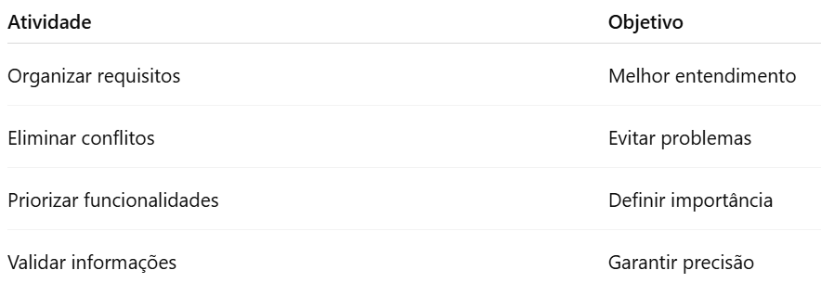
Fases do Levantamento Requisito
Atividades da Análise
Notes:
Weverton Ribeiro, graduado em Engenharia Elétrica, MBA em Gestão Empresarial na FGV, iniciou sua trajetória profissional atuando por 6 anos no mercado de Automação Industrial, posteriormente atuou por 2 anos como consultor industrial de otimização de processos e 1 ano de atuação na diretoria de Recursos Humanos de uma Multinacional do setor sucroenergético tendo como principal atribuição trabalhar nos projetos de estrutura organizacional. Há 3 anos atua como especialista em Tecnologia no SENAI SP.
Weverton Ribeiro, possui 12 anos de experiência em atuação na indústria. Desenvolveu sua carreira ao longo do tempo, atuando por 6 anos nos ramos de qualidade e comissionamento de automação industrial, posteriormente atuou como consultor industrial para otimização de processos por 2 anos, teve uma passagem de 1 ano atuando na diretoria corporativa de RH de uma multinacional do setor sucroenergético, e desde 2019 atua como especialista em Tencologia pelo SENAI SP. Possui duas formações de nível técnico, Mecatrônica e Automação, graduado em Engenharia Elétrica, MBA em Gestão empresarial pela FGV

Slide 37
Fases do Levantamento Requisito
Registros
O que é?
É a documentação dos requisitos levantados.
Tudo precisa ser registrado oficialmente.
Importância dos Registros
Sem documentação:
Informações podem ser esquecidas
Equipe pode interpretar errado
Cliente pode contestar funcionalidades
Notes:
Weverton Ribeiro, graduado em Engenharia Elétrica, MBA em Gestão Empresarial na FGV, iniciou sua trajetória profissional atuando por 6 anos no mercado de Automação Industrial, posteriormente atuou por 2 anos como consultor industrial de otimização de processos e 1 ano de atuação na diretoria de Recursos Humanos de uma Multinacional do setor sucroenergético tendo como principal atribuição trabalhar nos projetos de estrutura organizacional. Há 3 anos atua como especialista em Tecnologia no SENAI SP.
Weverton Ribeiro, possui 12 anos de experiência em atuação na indústria. Desenvolveu sua carreira ao longo do tempo, atuando por 6 anos nos ramos de qualidade e comissionamento de automação industrial, posteriormente atuou como consultor industrial para otimização de processos por 2 anos, teve uma passagem de 1 ano atuando na diretoria corporativa de RH de uma multinacional do setor sucroenergético, e desde 2019 atua como especialista em Tencologia pelo SENAI SP. Possui duas formações de nível técnico, Mecatrônica e Automação, graduado em Engenharia Elétrica, MBA em Gestão empresarial pela FGV

Slide 38
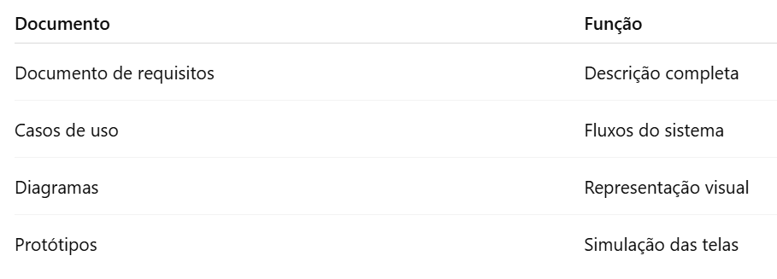
Fases do Levantamento Requisito
Formas de Registro:
Notes:
Weverton Ribeiro, graduado em Engenharia Elétrica, MBA em Gestão Empresarial na FGV, iniciou sua trajetória profissional atuando por 6 anos no mercado de Automação Industrial, posteriormente atuou por 2 anos como consultor industrial de otimização de processos e 1 ano de atuação na diretoria de Recursos Humanos de uma Multinacional do setor sucroenergético tendo como principal atribuição trabalhar nos projetos de estrutura organizacional. Há 3 anos atua como especialista em Tecnologia no SENAI SP.
Weverton Ribeiro, possui 12 anos de experiência em atuação na indústria. Desenvolveu sua carreira ao longo do tempo, atuando por 6 anos nos ramos de qualidade e comissionamento de automação industrial, posteriormente atuou como consultor industrial para otimização de processos por 2 anos, teve uma passagem de 1 ano atuando na diretoria corporativa de RH de uma multinacional do setor sucroenergético, e desde 2019 atua como especialista em Tencologia pelo SENAI SP. Possui duas formações de nível técnico, Mecatrônica e Automação, graduado em Engenharia Elétrica, MBA em Gestão empresarial pela FGV

Slide 39
Fases do Levantamento Requisito
Exemplo de Registro
Requisito RF001: O sistema deve permitir cadastro de alunos.
Boas Práticas no Registro
Linguagem clara
Objetividade
Padronização
Organização
Versionamento
Notes:
Weverton Ribeiro, graduado em Engenharia Elétrica, MBA em Gestão Empresarial na FGV, iniciou sua trajetória profissional atuando por 6 anos no mercado de Automação Industrial, posteriormente atuou por 2 anos como consultor industrial de otimização de processos e 1 ano de atuação na diretoria de Recursos Humanos de uma Multinacional do setor sucroenergético tendo como principal atribuição trabalhar nos projetos de estrutura organizacional. Há 3 anos atua como especialista em Tecnologia no SENAI SP.
Weverton Ribeiro, possui 12 anos de experiência em atuação na indústria. Desenvolveu sua carreira ao longo do tempo, atuando por 6 anos nos ramos de qualidade e comissionamento de automação industrial, posteriormente atuou como consultor industrial para otimização de processos por 2 anos, teve uma passagem de 1 ano atuando na diretoria corporativa de RH de uma multinacional do setor sucroenergético, e desde 2019 atua como especialista em Tencologia pelo SENAI SP. Possui duas formações de nível técnico, Mecatrônica e Automação, graduado em Engenharia Elétrica, MBA em Gestão empresarial pela FGV

Slide 40
Fluxo Completo do Levantamento de Requisitos
Coleta ↓ Análise ↓ Documentação ↓ Validação com cliente
Notes:
Weverton Ribeiro, graduado em Engenharia Elétrica, MBA em Gestão Empresarial na FGV, iniciou sua trajetória profissional atuando por 6 anos no mercado de Automação Industrial, posteriormente atuou por 2 anos como consultor industrial de otimização de processos e 1 ano de atuação na diretoria de Recursos Humanos de uma Multinacional do setor sucroenergético tendo como principal atribuição trabalhar nos projetos de estrutura organizacional. Há 3 anos atua como especialista em Tecnologia no SENAI SP.
Weverton Ribeiro, possui 12 anos de experiência em atuação na indústria. Desenvolveu sua carreira ao longo do tempo, atuando por 6 anos nos ramos de qualidade e comissionamento de automação industrial, posteriormente atuou como consultor industrial para otimização de processos por 2 anos, teve uma passagem de 1 ano atuando na diretoria corporativa de RH de uma multinacional do setor sucroenergético, e desde 2019 atua como especialista em Tencologia pelo SENAI SP. Possui duas formações de nível técnico, Mecatrônica e Automação, graduado em Engenharia Elétrica, MBA em Gestão empresarial pela FGV

Slide 41
📌Exemplo Completo
Sistema para Clínica
Coleta
Entrevistas com recepcionistas
Observação do atendimento
Análise
Identificação de problemas
Organização das funcionalidades
Registro
Documento com requisitos
Protótipos das telas

Slide 42
Erros Comuns:
1. Não ouvir os usuários
O sistema pode não atender as necessidades reais.
2. Não documentar corretamente
Informações importantes podem ser perdidas.
3. Fazer suposições
O analista nunca deve “achar”.
Ele deve confirmar informações.
Notes:
Weverton Ribeiro, graduado em Engenharia Elétrica, MBA em Gestão Empresarial na FGV, iniciou sua trajetória profissional atuando por 6 anos no mercado de Automação Industrial, posteriormente atuou por 2 anos como consultor industrial de otimização de processos e 1 ano de atuação na diretoria de Recursos Humanos de uma Multinacional do setor sucroenergético tendo como principal atribuição trabalhar nos projetos de estrutura organizacional. Há 3 anos atua como especialista em Tecnologia no SENAI SP.
Weverton Ribeiro, possui 12 anos de experiência em atuação na indústria. Desenvolveu sua carreira ao longo do tempo, atuando por 6 anos nos ramos de qualidade e comissionamento de automação industrial, posteriormente atuou como consultor industrial para otimização de processos por 2 anos, teve uma passagem de 1 ano atuando na diretoria corporativa de RH de uma multinacional do setor sucroenergético, e desde 2019 atua como especialista em Tencologia pelo SENAI SP. Possui duas formações de nível técnico, Mecatrônica e Automação, graduado em Engenharia Elétrica, MBA em Gestão empresarial pela FGV

Slide 43
Conclusão
O levantamento de requisitos é uma das etapas mais importantes do desenvolvimento de software.
Um bom levantamento:
Reduz erros
Economiza tempo
Evita retrabalho
Melhora a qualidade do sistema

Slide 44
Dúvidas?

